Slide 1
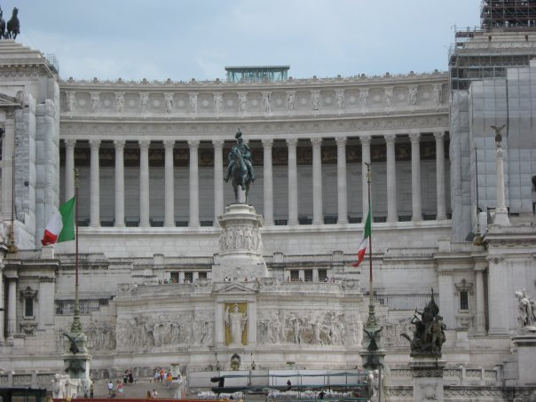
Chapter Eight

Slide 2
Conversation 1
Dies festus appropinquat. Quae dies est?
Est Iesūs dies natalis.

Slide 3
Conversation 2
Cantabimus-ne carmina?
Ita vero! Cantemus!

Slide 4
Carmen
Laetissimus, Accipiat, iam mundus Dominum
Dum omnia in corda nos Accipimus, Illum (repeat) Accip Accipimus Illum.

Slide 5
Julius Caesar

Slide 6
Caesar Book I [10]
[10] Renuntiatur Caesari, esse Helvetiis in animo, iter facere per agrum Sequanorum et Haeduorum in fines Santonum, qui absunt non longe a finibus Tolosatium, quae civitas est in provinciā. Si id fieret, intellegebat futurum cum magno periculo provinciae ut haberet bellicosos homines, inimicos Romani populi,

Slide 7
Caesar Book I [10]
finitimos locis patentibus –que maxime frumentariis. Ob eas causas praeficit T. Labienum legatum ei munitioni quam fecerat; ipse contendit in Italiam magnis itineribus -que ibi conscribit duas legiones et educit ex hibernis tres, quae hiemabant circum Aquileiam , et qua iter erat proximum in ulteriorem Galliam per Alpes, contendit ire cum his quinque legionibus.

Slide 8
Caesar Book I [10]
Ibi Ceutrones et Graioceli et Caturiges, superioribus locis occupatis, conantur prohibere exercitum itinere. His pulsis compluribus proeliis pervenit ab Ocelo, quod est extremum oppidum citerioris provinciae, in fines Vocontiorum ulterioris provinciae septimo die; inde in fines Allobrogum; ducit exercitum ab Allobrogibus in Segusiavos. Hi sunt primi extra provinciam trans Rhodanum.

Slide 9
Caesar Question
Why did Caesar not want the Helvetii to cross through the land of the Sequani?

Slide 10
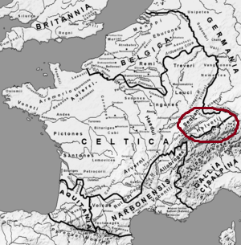
Caesar Question
What was Caesar’s plan to stop the Helvetii?

Slide 11
Caesar Book I [11]
C. [11] Helvetii iam per angustias et fines Sequanorum suas copias traduxerant et in Haeduorum fines pervenerant eorumque agros populabantur. Aedui, cum se suaque ab iis defendere non possent, legatos ad Caesarem mittunt rogatum auxilium:

Slide 12
Caesar Book I [11]
ita se omni tempore de populo Romano meritos esse ut paene in conspectu exercitus nostri agri vastari, liberi [eorum] in servitutem abduci, oppida expugnari non debuerint.
Eodem tempore Aedui Ambarri, necessarii et consanguinei Aeduorum, Caesarem certiorem faciunt

Slide 13
Caesar Book I [11]
sese depopulatis agris non facile ab oppidis vim hostium prohibere. Item Allobroges, qui trans Rhodanum vicos possessionesque habebant, fuga se ad Caesarem recipiunt et demonstrant sibi praeter agri solum nihil esse reliqui. Quibus rebus adductus Caesar non expectandum sibi statuit dum, omnibus, fortunis sociorum consumptis, in Santonos Helvetii pervenirent.

Slide 14
Horace’s Poem about Chloe
Vitas inuleo me similis, Chloe, quaerenti pavidam montibus aviis matrem non sine vano aurarum et silvae metu.

Slide 15
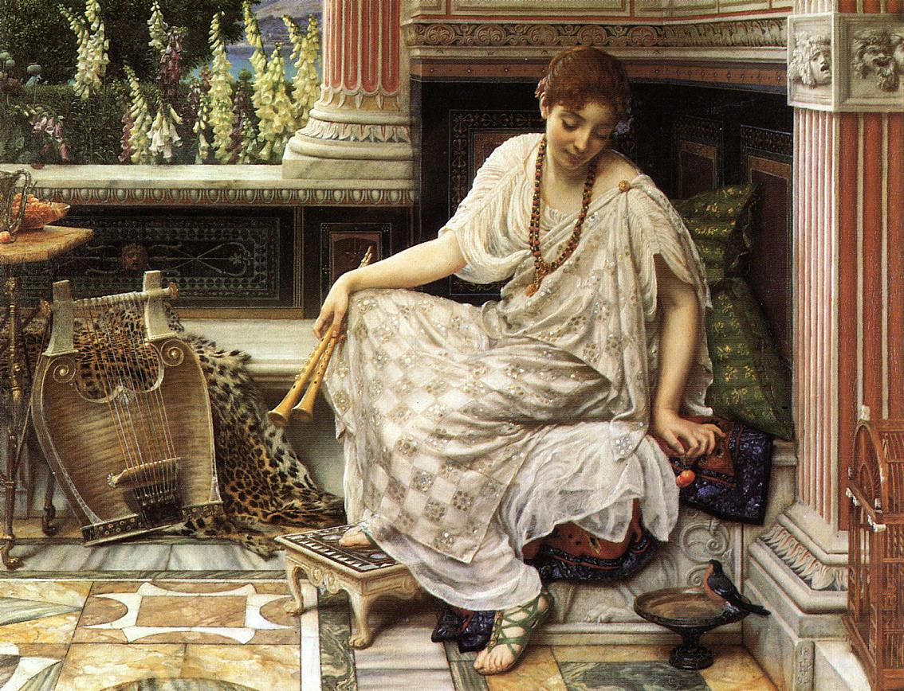
Chloe www.the-athenaeum.org

Slide 16
Horace 1.23
Nam seu mobilibus veris inhorruit
adventus foliis, seu virides rubum
dimovere lacertae,
et corde et genibus tremit.

Slide 17
Horace 1.23
Atqui non ego te tigris ut aspera
Gaetulusve leo frangere persequor:
tandem desine matrem
tempestiva sequi viro.

Slide 18
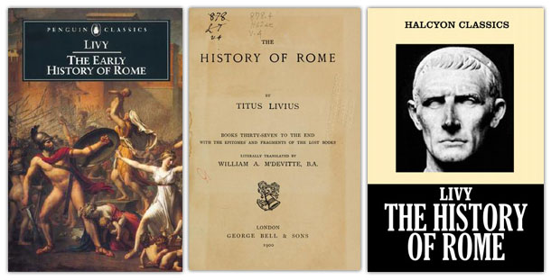
Titus Livius, historian

Slide 19
Livy’s Cincinnatus I.
Aequi consulem Minucium atque exercitum eius circumsessos tenebant. Id ubi Romae nuntiatum est, tantus pavor, tanta trepidatio fuit, quanta si urbem ipsam, non contra hostes obsiderent: cum autem in altero consule parum esse praesidi videretur, dictatorem dici placuit, qui rem adflictam restitueret.

Slide 20
(more) Cincinnatus I.
T. Quinctius Cincinnatus omnium consensu dictator est dictus. Ille, spes unica imperi Romani, trans Tiberim tunc quattuor iugerum colebat agrum. Ad quem missi legati nudum eum arantem offenderunt. Salute data invicem redditaque⁴ Cincinnatus togam propere e tugurio proferre uxorem Raciliam iussit, ut senatus mandata togatus audiret.

Slide 21
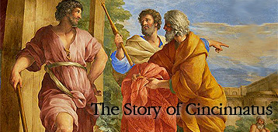
Cincinnatus www.leadershipnow.com

Slide 22
Cincinnatus II.
II. Postquam, absterso pulvere ac sudore, toga indutus processit Cincinnatus, dictatorem eum legati gratulantes consalutant; quantus terror in exercitu sit, exponunt. Cincinnatus igitur Romam venit et antecedentibus lictoribus domum deductus est. Postero die profectus, Minucio obsidione liberato, victos hostis sub iugum misit. Urbem triumphans ingressus est.

Slide 23
(more) Cincinnatus II.
Ducti ante currum duces hostium, militaria signa praelata; secudut est exercitus praeda onustus; epulae instructae sunt ante omnium domos. Cincinnatus sexto decimo die dictatura, quam in sex mensis acceperat, se abdicavit et ad boves rediit triumphalis agricola.

Slide 24
Torquatus I.
T. Manlius ob ingeni et linguae tarditatem a patre rus relegatus erat. Qui cum audivisset patri diem dictam esse Pomponio, tribuno plebis, cepit consilium, rudis quidem et agrestis animi, sed pietate laudabile. Cultro succinctus mane in urbem atque a porta confestim ad Pomponium pergit. Introductus cultrum stringit et super lectum Pomponi stans se eum transfixurum minatur,

Slide 25
Torquatus I.
nisi ab incepta accusatione desistat. Pavidus tribunus, quippe qui⁵ cereneret ferrum ante oculos micare, accusationem dimisit. Ea res adulescenti honori fuit, quod acerbitas paterna animum eius a pietate non avertisset ideoque eodem anno tribunus militum factus est.

Slide 26
Torquatus II.
II. Cum postea Galli ad tertium lapidem trans Anienem fluvium castra posuissent, exercitus Romanus ab urbe profectus est et in citeriore ripa fluvi constitit. Pons in medio erat; tunc Gallus eximia corporis magnitudine in vacuum pontem processit et quam maxima voce potuit, “Quem nunc,” inquit, “Roma fortissimum habet, is procedat,

Slide 27
Torquatus II.
ad pugnam, ut eventus certaminis nostri ostendat, utra gens bello sit melior.” Diu inter primores iuvenum Romanorum silentium fuit. Tum Titus Manlius ex statione ad imperatorem pergit; “Iniussu tuo,” inquit, “Imperator, extra ordinem numquam pugnaverim, non si certam victoriam videam.

Slide 28
Who is this brave boy?

Slide 29
Torquatus II.
Si tu permittis, volo isti beluae ostendere me ex ea familia ortum esse, quae Gallorum agmen ex rupe Tarpeia deiecit.” Cui imperator: “Macte virtute,” inquit, “Tite Manli, esto: perge et nomen Romanum invictum praesta.”

Slide 30
Pliny’s Letter to Trajan
Interim in eis, qui ad me tamquam Christiani deferebantur, hunc sum secutus modum. Interrogavi ipsos, an esset Christiani. Confitentes iterum ac tertio interrogavi supplicium minatus: perseverantes duci iussi. Neque enim dubitabam, qualecumque esset quod faterentur, pertinaciam certe et inflexibilem obstinationem debere puniri. .

Slide 31
Pliny’s Letter Continues.
Fuerunt alii similis amentiae, quos quia cives Romani erant, adnotavi in urbem remittendos. Mox ipso tractatu, ut fiere solet, diffundente se crimine, plures species inciderunt. Propositus est libellus sine auctore multorum nomina co.ntinens

Slide 32
An Early Christian Church

Slide 33
Ecclesia in Hierusalem - 1
Postquam Petrus et Ioannes a carcere ab angelo, qui a Deo missi erant, liberati sunt, omnia fiebant placida. Apostoli et discipuli nesciverunt si diu placide manebit, sed sciverunt tandem placide non erit. Intellexerunt Sanhedrin non desistere priusquam apostolos et omnes hos novos creditores necaverant.

Slide 34
Ecclesia in Hierusalem - 2
Congregatio in Hierusalem auxerant fieret maxima etiam crescebat celerrime. Sciverunt constitutio faciendum eis. Unā orabant, rogantes Deum ut fortes et audaces eos faceret, et auxilium Eius dum ecclesiam statuebant. Cum orationes suas confecissent, terra sub suis pedibus movebat et iterum repleti sunt Spiritū Sancto.

Slide 35
Ecclesia in Hierusalem - 3
Audaciam acceperunt, quam requirebant ut de Verbo Dei loquerentur et Eius ecclesiam statuerent.
Multitudo credentium erat de animā unā et spiritū. Nonnulli eorum dicebant suos
possessiones non esse solas suarum, sed omnia erant communia ab illis. Et virtute magnā dederant apostoli testimonium de resurrectione Iesu Christi Domini et multa gratia erat super omnes.

Slide 36
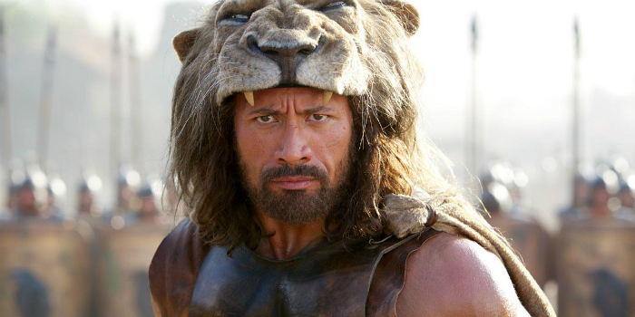
Hercules

Slide 37
Hercules Defeat of the Amazons
Diu et acriter pugnatum est1. Tandem tamen ad solis occasum magna commutatio rerum facta est, et mulieres terga verterunt atque fugā salutem petiverunt. Multae autem vulneribus defessae, dum fugiunt, captae sunt. In quo numero ipsa erat Hippolyte.

Slide 38
Hercules Defeat of the Amazons
Hercules summam clementiam praestitit, et postquam balteum accepit, libertatem omnibus captivis dedit. Post haec socios ad mare reduxit et, quod non multum aestatis supererat in Graeciam profisci maturavit. Navem igitur conscendit et, tempestatem idoneam nactus, statim solvit.

Slide 39
Hercules Defeat of the Amazons
Antequam tamen in Graeciam pervenit, ad urbem Troiam navem appellere constituit; frumentum enim quod secum habebat iam deficere inceperat.

Slide 40
Hercules The Story of a Sea Serpent
Laomedon quidam illo tempore Troiae regnabat. Ad hunc Neptunus et Apollo anno superiore venerant et, quod Troia nondum moenia habebat, ad hoc opus auxilium obtulerant. Postquam tamen horum deorum auxilio moenia confecta sunt, nolebat Laomedon praemium quod proposuerat persolvere.

Slide 41
Hercules The Story of a Sea Serpent
Neptunus igitur et Apollo, ob hanc causam irati, monstrum quoddam miserunt specie horribili. Troiani igitur, timore perterriti, in urbe continebantur, et boves omnes ex agris intra muros compulerant. Laomedon, his rebus commotus, oraculum consuluit. A deo autem iussus est filiam Hesionem monstro iacere.

Slide 42
Hercules Rescue of a Princess
Laomedon, ubi hoc responsum renuntiatum est, magnum dolorem percepit. Sed tamen, quod cives suos tanto periculo liberare volebat, oraculo servire constituit et diem sacrificio dixit.
Sed, sive casue sive consilio deorum, Hercules tempore opportunissimo Troiam attigit;

Slide 43
Hercules Rescue of a Princess
ipso enim temporis puncto quo puella catenis vincta ad litus deducebatur ille navem appulit. Hercules, e nave egressus, de rebus quae gerebantur 8certior factus est. Tum, ira commotus, ad regem se contulit et auxilium suum obtulit.

Slide 44
Hercules Rescue of a Princess
Rex libenter eius auxilium accepit. Deinde Hercules monstrum interfecit et puellam, quae iam omnem spem salutis deposuerat, salvam ad patrem reduxit.
Laomedon magno cum gaudio filiam suam accepit, et Herculi pro tanto beneficio meritam gratiam rettulit.

Slide 45
Lupus et Canis Saginatus
Lupus macer est; canis autem pinguis est et bene saginatus. Lupus canem videt bene saginatum et dicit, "Quanta est felicitas tua! Tu, ut video, laute vivis, sed ego fame enecor."

Slide 46
Lupus et Canis Saginatus
Tum canis lupo dicit, "Si mecum in urbem venis, tu quoque laute vivere potes." Lupus conditionem accipit. Dum una eunt, lupus canis collum animadvertit. In canis collo attritos pilos videt. Lupus dicit, "Quid hoc est?

Slide 47
Lupus et Canis Saginatus
Num iugum sustines? Cervix enim tua tota est glabra." Canis respondet, "Nihil est! Homines die me alligant et nocte liber vigilo.

Slide 48
Lupus et Canis Saginatus
Haec collaris vestigia in collo vides." Tum lupus cani dicit, "Vale, amice! Mihi non placet felicitas tua, servitute empta."

Slide 49
A Dog and a Wolf bawky.deviantart.com

Slide 50
The Fox and the Lion
Lea, illusa a vulpe, de semper pariente unum, dixit, “Unum, sed leonem!”

Slide 51
The Fox and the Lion

